Slide 1


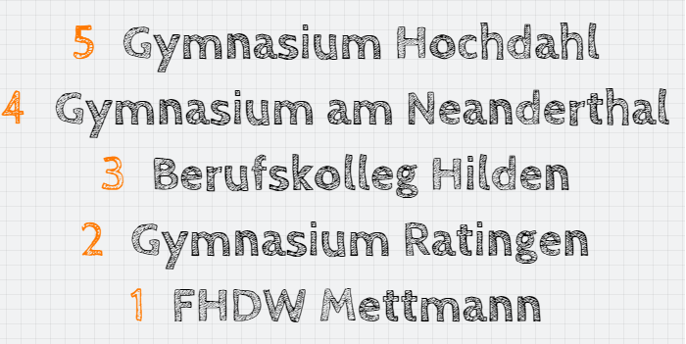
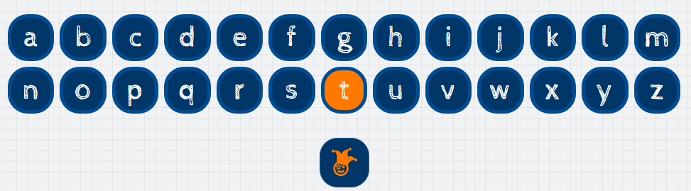

Hangman
Beweise deine Bereitschaft für das duale Studium und
messe dich mit anderen Schulen!
Minimalistisch und intuitiv
Comic-Stil
Einfach zu lernen.
Schwer zu meistern.

